Slide 1
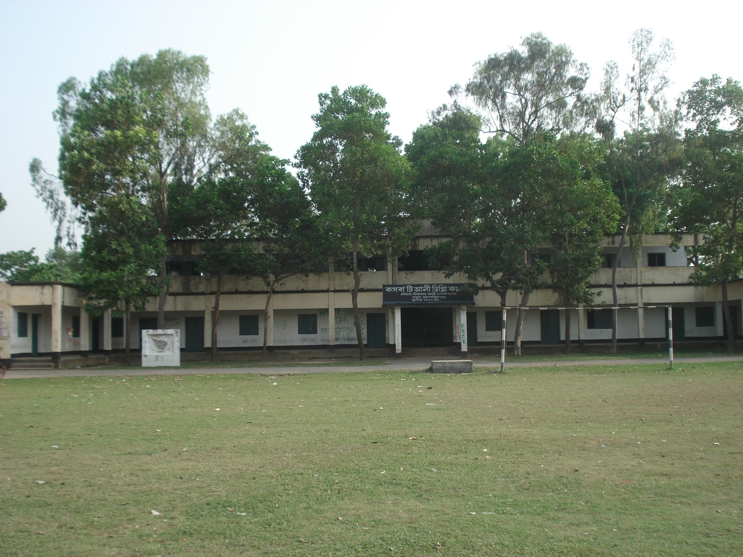

স্বাগতম

Slide 2
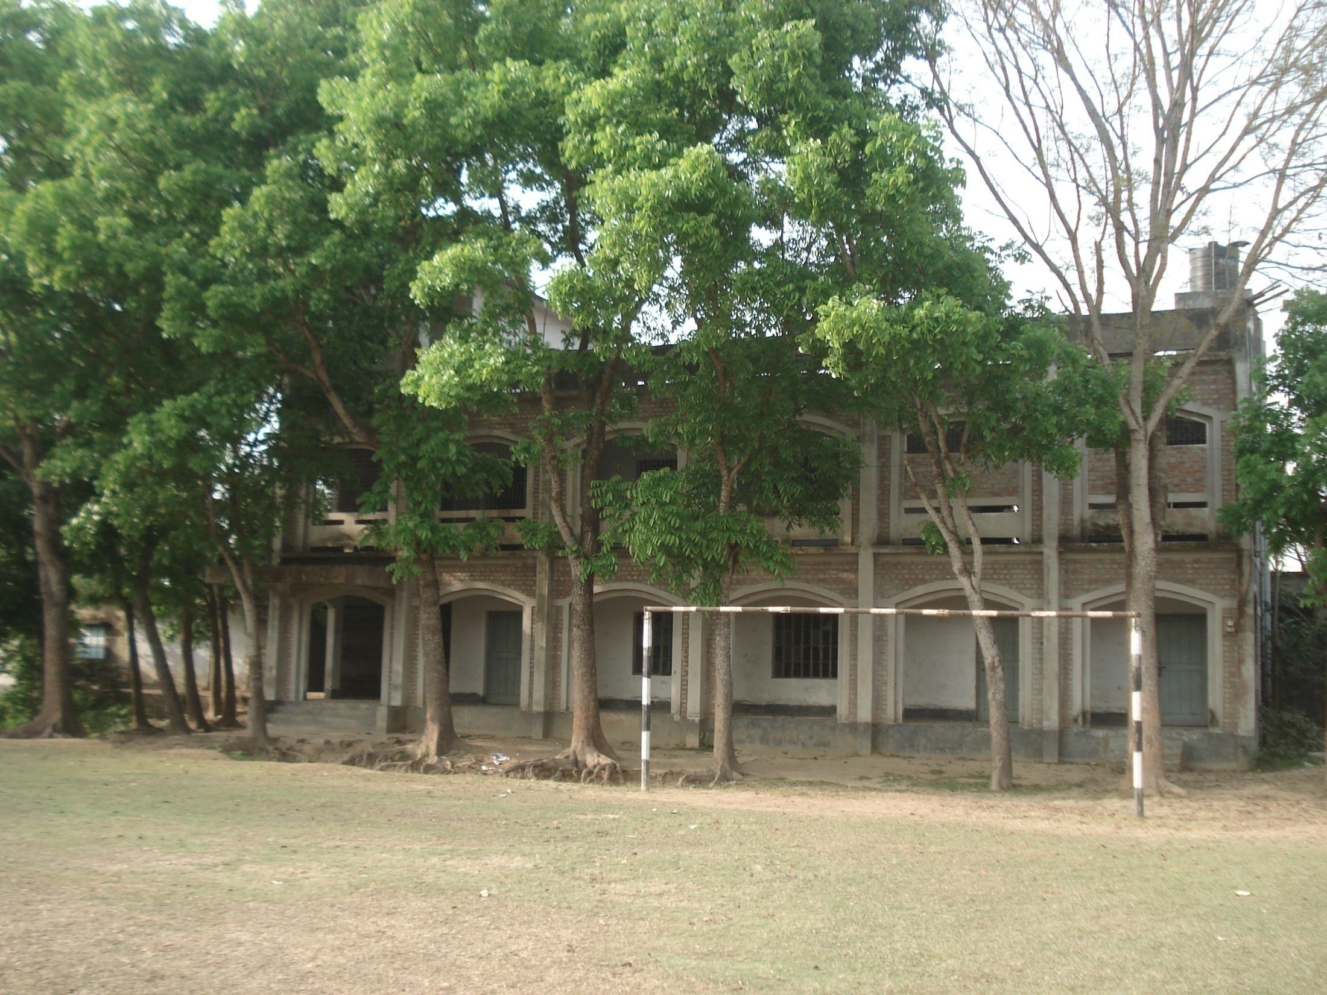

এনামুল হক
প্রভাষক
রাষ্ট্রবিজ্ঞান বিভাগ
কসবা টি.আলী ডিগ্রি কলেজ
কসবা, ব্রাহ্মণবাড়ীয়া।

Slide 3

শ্রেণিঃ একাদশ
বিষয়ঃ পৌরনীতি
অধ্যায়ঃ ২১
সময়ঃ ৪৫মিনিট
তারিখঃ ২৬-০১-২০১৩ খ্রিঃ

Slide 4
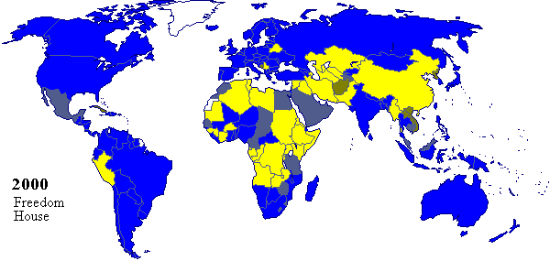
এসো একটি চিত্র দেখি
Monarchies: | Constitutional Monarchy | Traditional Monarchy | Absolute Monarchy
Republics: | Democracy | Restricted Democratic Practice | Authoritarian Regime
 |  |  | Totalitarian Regime
Non-Sovereign: | Protectorate | Colonial Dependency | Empire
রাজতন্ত্র: | সাংবিধানিক রাজতন্ত্র | পরম্পরাগত রাজতন্ত্র | স্বেচ্ছারন্ত্রী রাজশাসন
প্রজাতন্ত্র | গণতন্ত্র | সীমাবদ্ধ গণতান্ত্রিক প্র্যাকটিস | স্বৈরতান্ত্রিক রেজিম
অ সার্বভৌম: | অভিভাবকত্ব | ঔপনিবেশিক ডিপেনডেনসিতে | সর্বগ্রাসী রেজিম সাম্রাজ্য

Slide 5
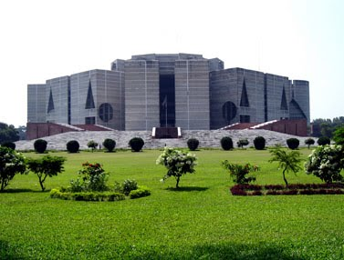
সরকারের শ্রেণী বিভাগ
CLASSIFICATION OF GOVERMENT

Slide 6
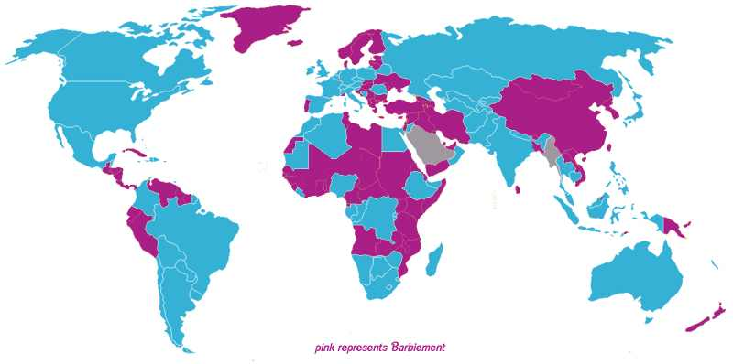
আচরণিক উদ্দেশ্যঃ
এ পাঠ শেষে শিক্ষার্থীরা-
সরকার কি বলতে পারবে।
আধুনিক সরকারের শ্রেণী বিভাগ বলতে পারবে ।
বিভিন্ন সরকার ব্যবস্থার ধরণ বর্ণনা করতে পারবে।
বিশ্বের বিভিন্ন রাষ্ট্রের কি ধরনের সরকার ব্যবস্থা বিদ্যমান তা ব্যাখ্যা করতে পারবে।

Slide 7
সরকার কি ?
সরকার হলো রাষ্টের একটি মৌলিক উপাদান, যার মাধ্যমে রাষ্ট্রের ইচ্ছা-অনিচ্ছা, আদেশ –নিষেধ প্রকাশিত হয়।
সংক্ষিপ্তভাবে আইন, শাসন ও বিচার বিভাগের সকল কর্মকর্তাকে একত্রে কাজ করাকেই সরকার বলে।

Slide 8

সরকারের প্রাচীন শ্রেণী বিভাগ
সংখ্যা নীতি |  | উদ্দেশ্যনীতি
 | স্বাভাবিক |  | বিকৃত রুপ
একজনের শাসন | রাজতন্ত্র |  | স্বৈরতন্ত্র
কয়েকজনের শাসন | অভিজাততন্ত্র |  | ধনিকতন্ত্র
বহুজনের শাসন | মধ্যমতন্ত্র |  | গনতন্ত্র

Slide 9
আধুনিক সরকার
গণতন্ত্র
স্বৈরতন্ত্র
নিয়মতান্ত্রিক রাজতন্ত্র
প্রজাতন্ত্র
সংসদীয়
সংসদীয়
রাষ্ট্রপতি শাসিত
এককেন্দ্রিক
যুক্তরাষ্ট্র
এককেন্দ্রিক
এককেন্দ্রিক
যুক্তরাষ্ট্র

Slide 10
একক কাজ
সরকার কি ?
সরকার কত প্রকার ?
আধুনিক সরকারের শ্রেণী বিভাগের প্রবক্তা কে ?

Slide 11
দলগত কাজ
আধুনিক সরকারের শ্রেণী বিভাগটি খাতায় লিখ ?

Slide 12
মূল্যায়ন
সরকার কি ?
গনতন্ত্র কত প্রকার ?
রাজতন্ত্র কত প্রকার ?

Slide 13
বাড়ীর কাজ
বৃহৎ শক্তিশালী রাষ্ট্রের জন্য কোন ধরনের শাসন উপযোগী -তোমার উত্তরের স্বপক্ষে যুক্তি দেখাও ।

Slide 14

ধন্যবাদ

